Slide 1
Digital Twin van het Rijkswegennet
Casper Vissers
Young Professional @Rijkswaterstaat
casper-vissers@rws.nl
casper-vissers
14-05-2024

Slide 2
Kenmerken Digital Twin
Virtuele representatie
Variërend van een simpele 2D representatie tot een complexe 3D representatie
Real-time synchronisatie
Continue gegevens ontvangen en updaten
Analyses
Patronen herkennen
Voorspellingen doen o.b.v. de real-time data
Simulatie
Simuleren van hardware koppelvlak

Slide 3
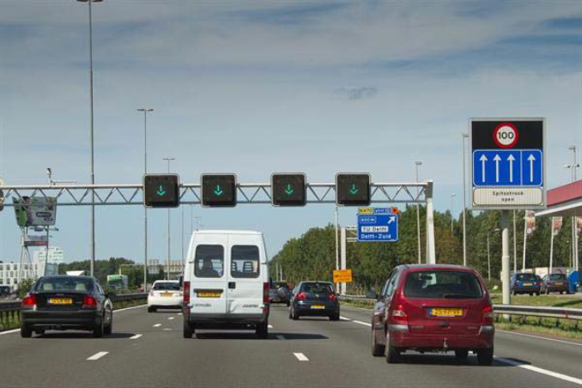
Digital Twin Rijkswegennet
Functionaliteit
Testen onderstations:
Matrixborden
Lussen
Rotatiepanelen
Simuleren verkeersstromen
FCD
Live beeldstanden
m.b.v. NDW
Maatregelen inzichtelijk maken

Slide 4
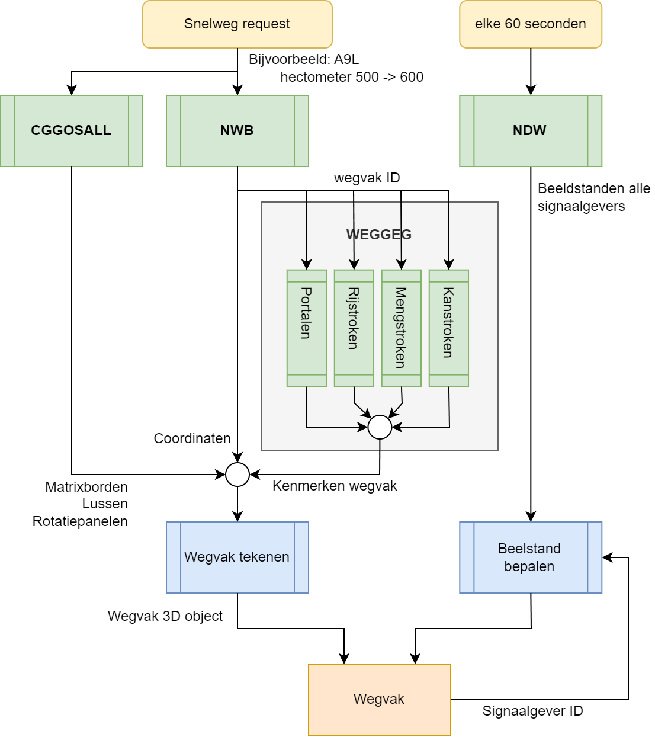
Databronnen
Configuratie bestanden (CGGOSALL)
Lus en matrixborden informatie
NWB
Wegvakken
Coördinaten
WEGGEG
Kenmerken per wegvak
Rijstroken
Mengstroken
Kantroken
Gebruikt om in detail een wegvak te tekenen
NDW
Live data matrixborden

Slide 5
DEMO
Digital Twin van het Rijkswegennet

Slide 6
Meer info?
[Digital Twin] Rijkswegennet van Nederland
casper.vissers@rws.nl
casper-vissers

